Slide 1
Народився 1 квітня 1929 року Брно Чехословаччина

Slide 2
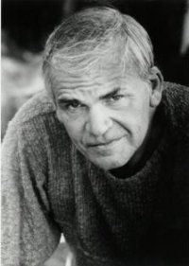
Нам не дано знать, чего мы не должны хотеть, ибо проживаем однк-единственную жизнь и не можем ни сравнить ее со своими предыдущими жизнями, ни исправить ее в жизнях следующих (Милан Кундера)

Slide 6
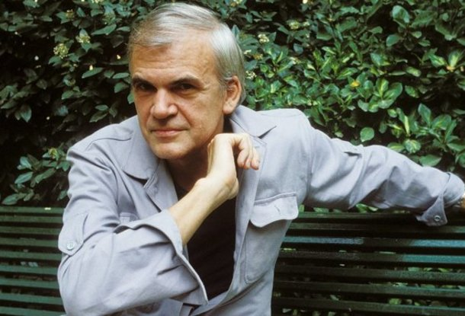
Забвение – это форма смерти, которая всегда присутствует в жизни Милан Кундера

Slide 7
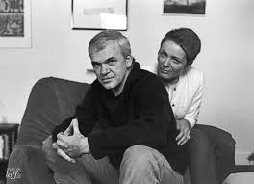

Slide 11
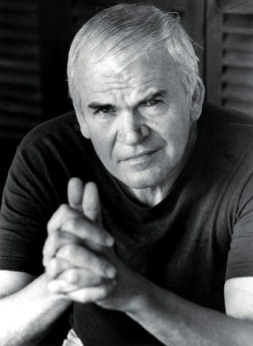

Slide 12
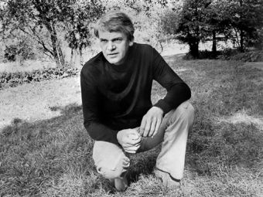

Slide 13
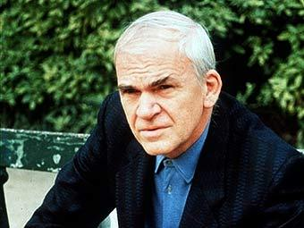

Slide 14
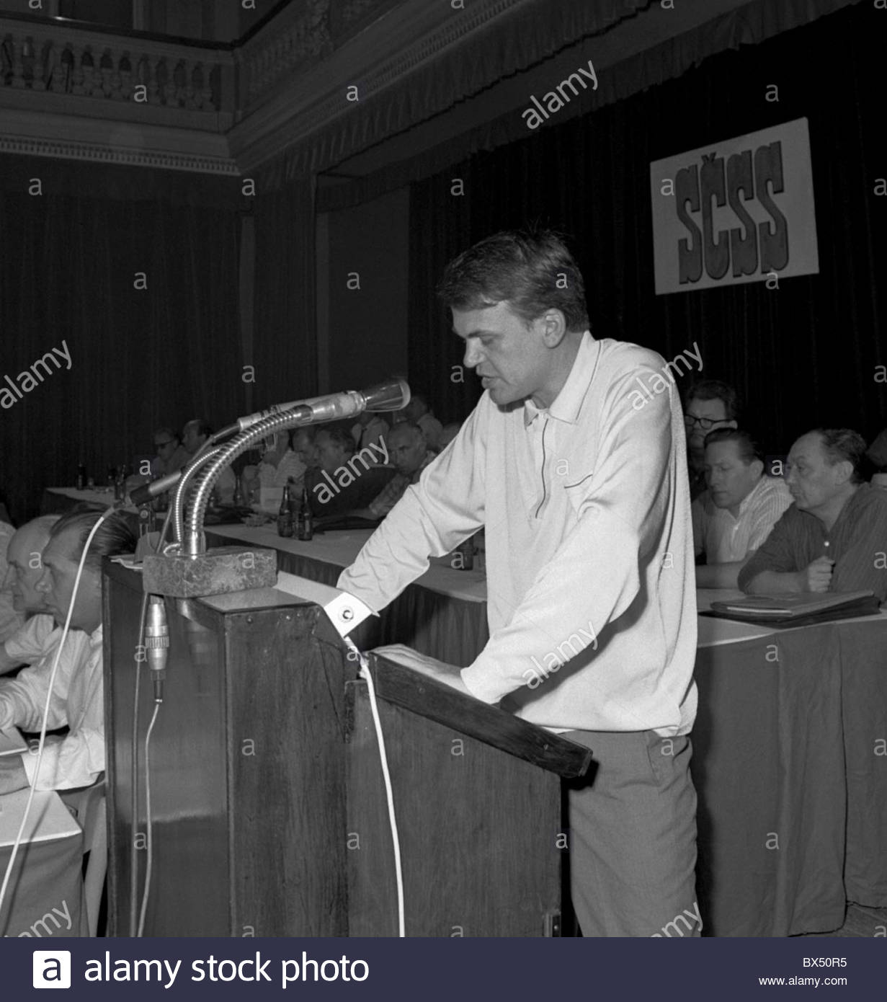

Slide 16
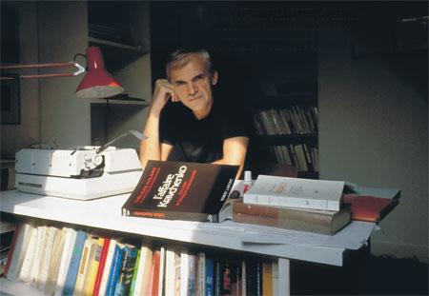
“ Я впевнився, що кожну книгу треба писати так, наче вона остання, ніколи не варто нічого відкладати до наступної книги. В мене завжди таке відчуття, що книга, над якою я в певний момент працюю,буде моїм епілогом, що більше я нічого не напишу. Та я не можу спинитись – я приречений продовжувати.. ”

Slide 17
Використані джерела
https://uk.wikipedia.org/wiki/
https://420on.cz/news/
http://yanko.lib.ru/books/
http://kyndera.p.ht

